Slide 1
Итоговое собеседование по русскому языку в 9 классе
КОГАУ «Центр оценки качества образования»
Галина Леонидовна Маренина,
заместитель директора-начальник отдела итоговой аттестации

Slide 2
Нормативные правовые акты
Приказ Минобрнауки России от 20 октября 2017 года № 1025
«О проведении мониторинга качества образования»
«1.1.26. Обучающихся 9 классов по учебному предмету «русский язык» в форме итогового собеседования с 14 по 16 февраля 2018 года»
Изменение срока проведения мониторинга
Приказ Минобрнауки России от 11 декабря 2017 года № 1205
«О внесении изменений в приказ Минобрнауки России
от 20 октября 2017 года № 1025 «О проведении мониторинга качества образования»
Слова «с 14 по 16 февраля 2018 года» заменить словами «13 и 16 апреля 2018 года»

Slide 3
Основные идеи ИС
Проводится в период учебного процесса (корректировка расписания)
Проводится в своей школе и учителями школы
Ведется аудиозапись ответов
На выполнение работы - 15 минут
Работа оценивается по системе «зачет»/ «незачет»
Получение тем – за 30 минут с федерального портала
(ресурс, который используется для получения тем итогового сочинения)

Slide 4
Кадровое обеспечение ИС
Ответственный организатор ОО
(директор, заместитель директора)
Организаторы вне аудитории
(работники ОО, 1-2 человека)
Технический специалист
(учителя, владеющие навыками работы с ПК, 1-2 человека)
Экзаменатор-собеседник
(учителя с высшим образованием и коммуникативными навыками,
по количеству аудиторий)
Эксперт
(учителя русского языка и литературы, по количеству аудиторий)

Slide 5
Техническое обеспечение ИС
ПК с подключением к сети Интернет и установленным специализированным ПО
(получение материалов с федерального портала, внесение результатов ИС в ПО, взаимодействие с РЦОИ)
Принтер
(распечатка материалов для проведения ИС, форм)
ПК + микрофон/диктофон
(запись беседы участника с экзаменатором собеседником,
тестирование накануне)
Флеш-накопитель
(сбор ответов участников ИС, передача данных ИС)

Slide 6
Расчет ресурсов ИС
1 аудитория
Экзаменатор-собеседник, эксперт,
15 минут -1 участник (4 участника в час)
1 класс из 28 человек = 7 часов
4 урока время проведения – 3,5 часа | 1 класс | 2 аудитории | 2 экзаменатора-собеседника | 2 эксперта
 | 2 класса | 4 аудитории | 4 экзаменатора-собеседника | 4 эксперта
 | 3 класса | 6 аудиторий | 6 экзаменаторов-собеседников | 6 экспертов
 | ….. | ….. | ….. | …..

Slide 7
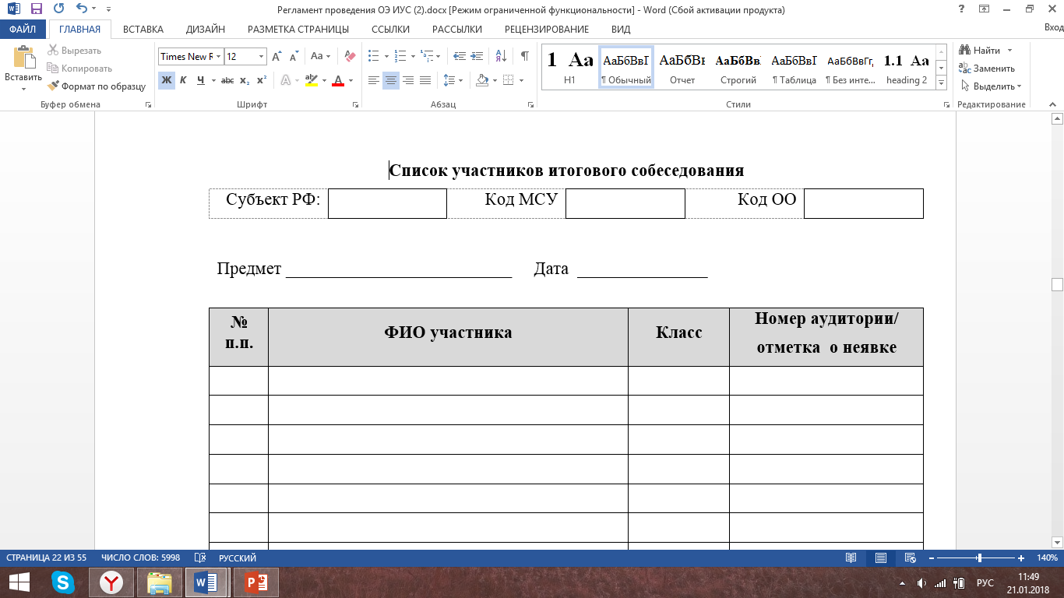
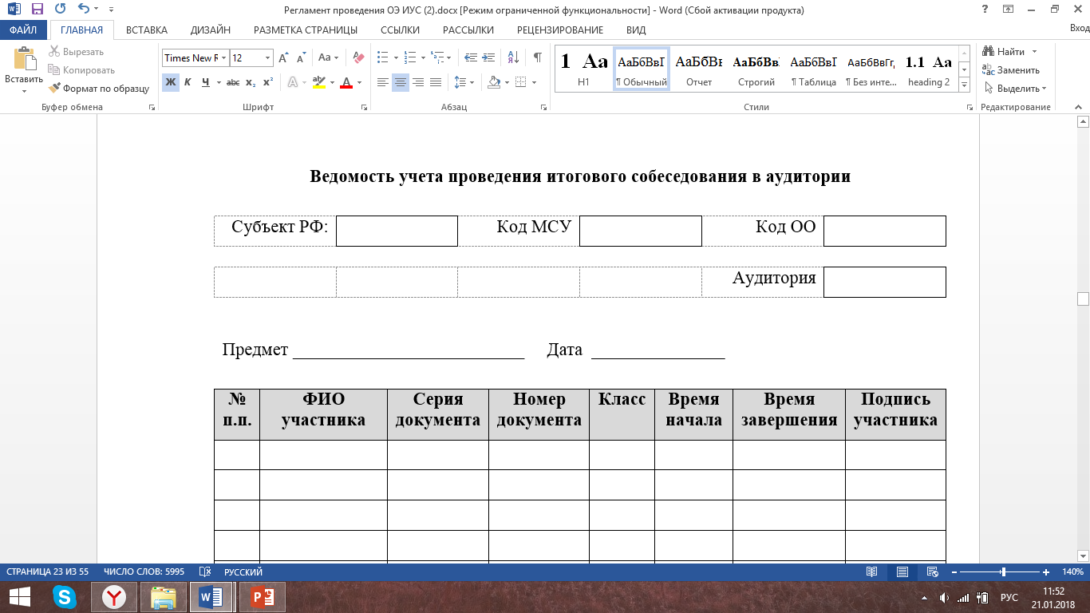
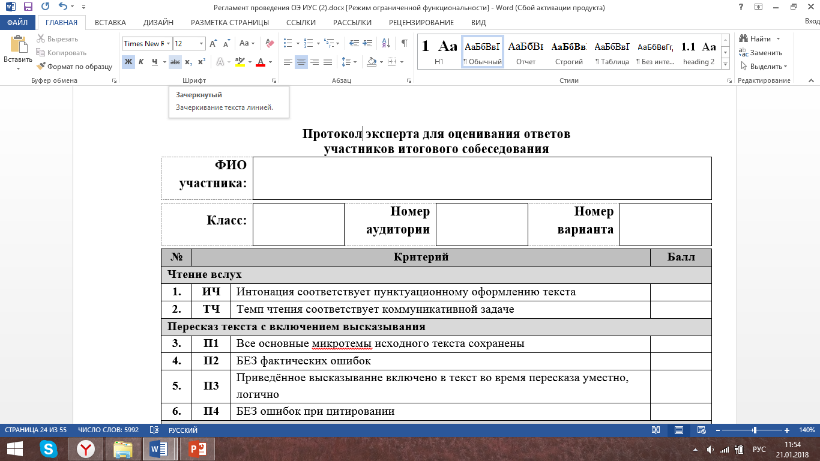
Материалы для проведения ИС
Список участников ИС
(регистрация, распределение по аудиториям)
Ведомость учета проведения ИС в аудитории
(по количеству аудиторий)
Протоколы эксперта для оценивания ответов
(на каждого участника ИС)

Slide 8
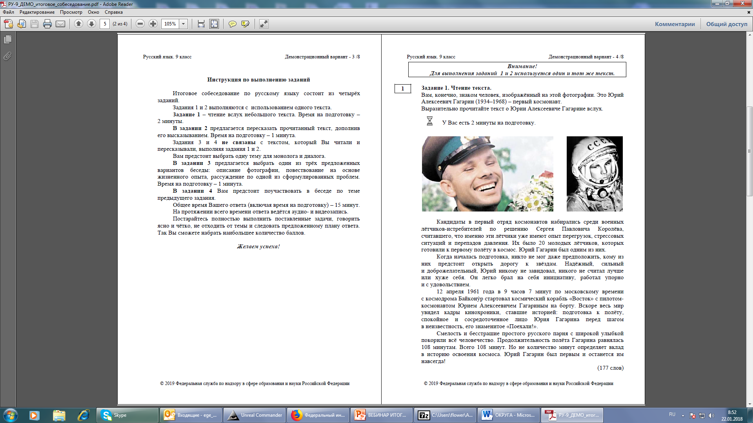
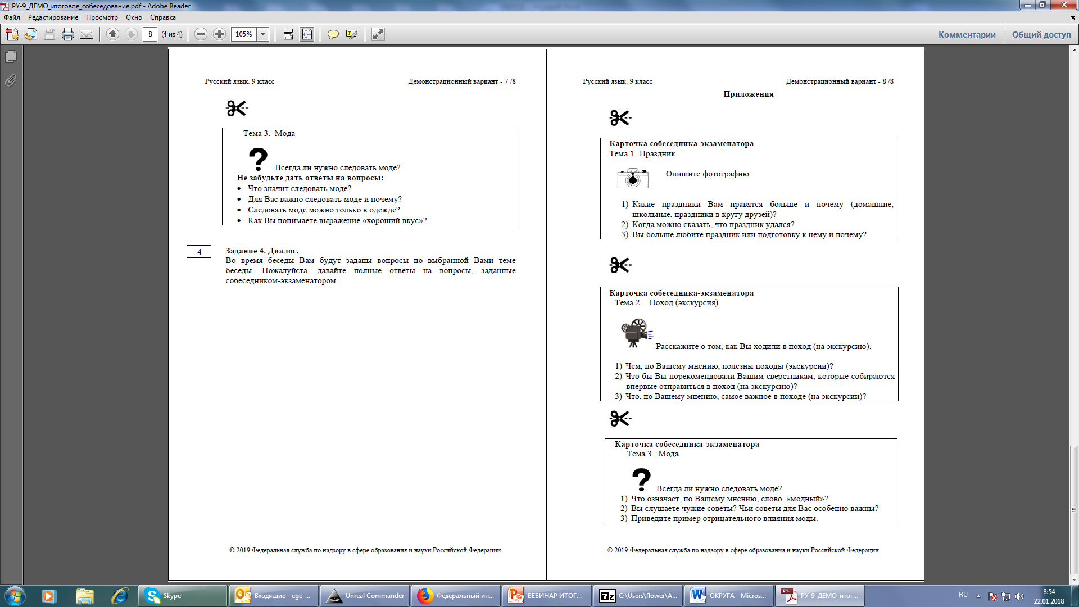
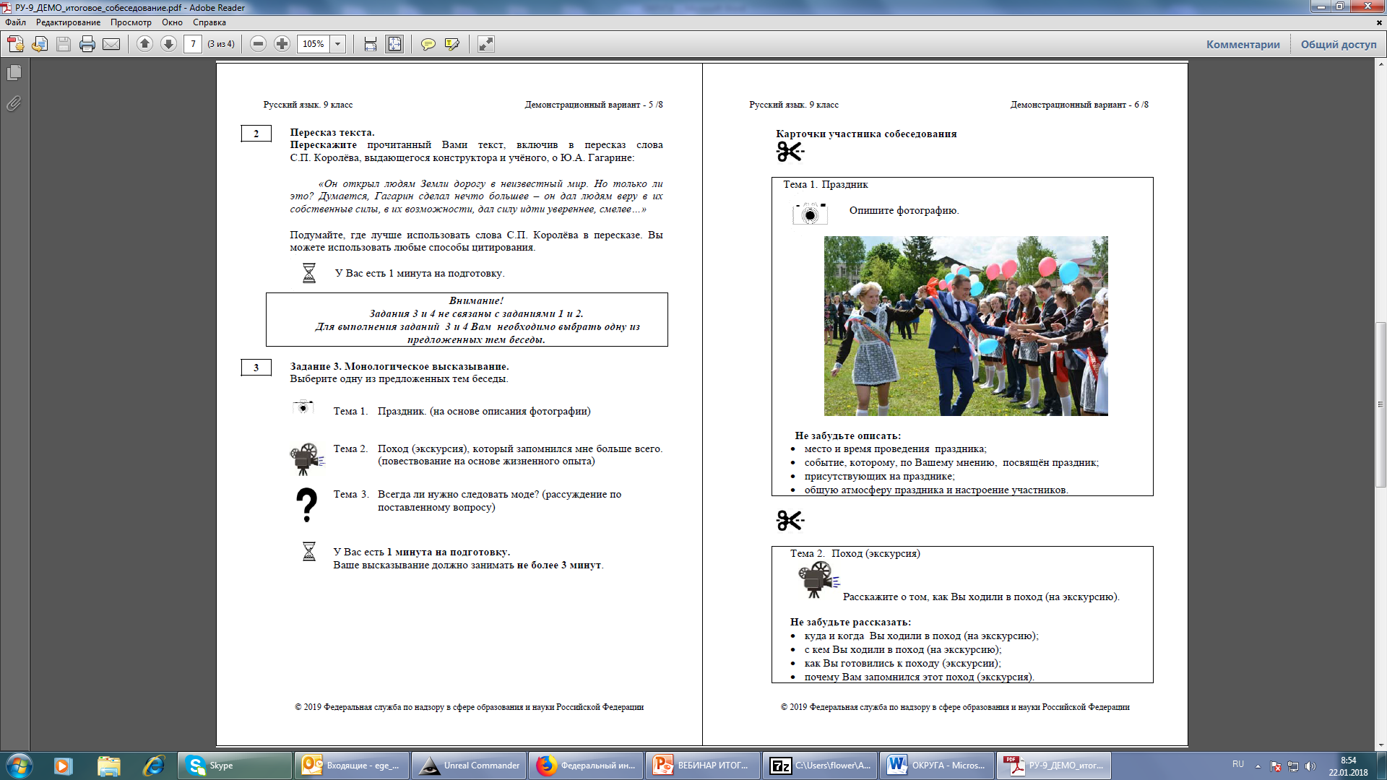
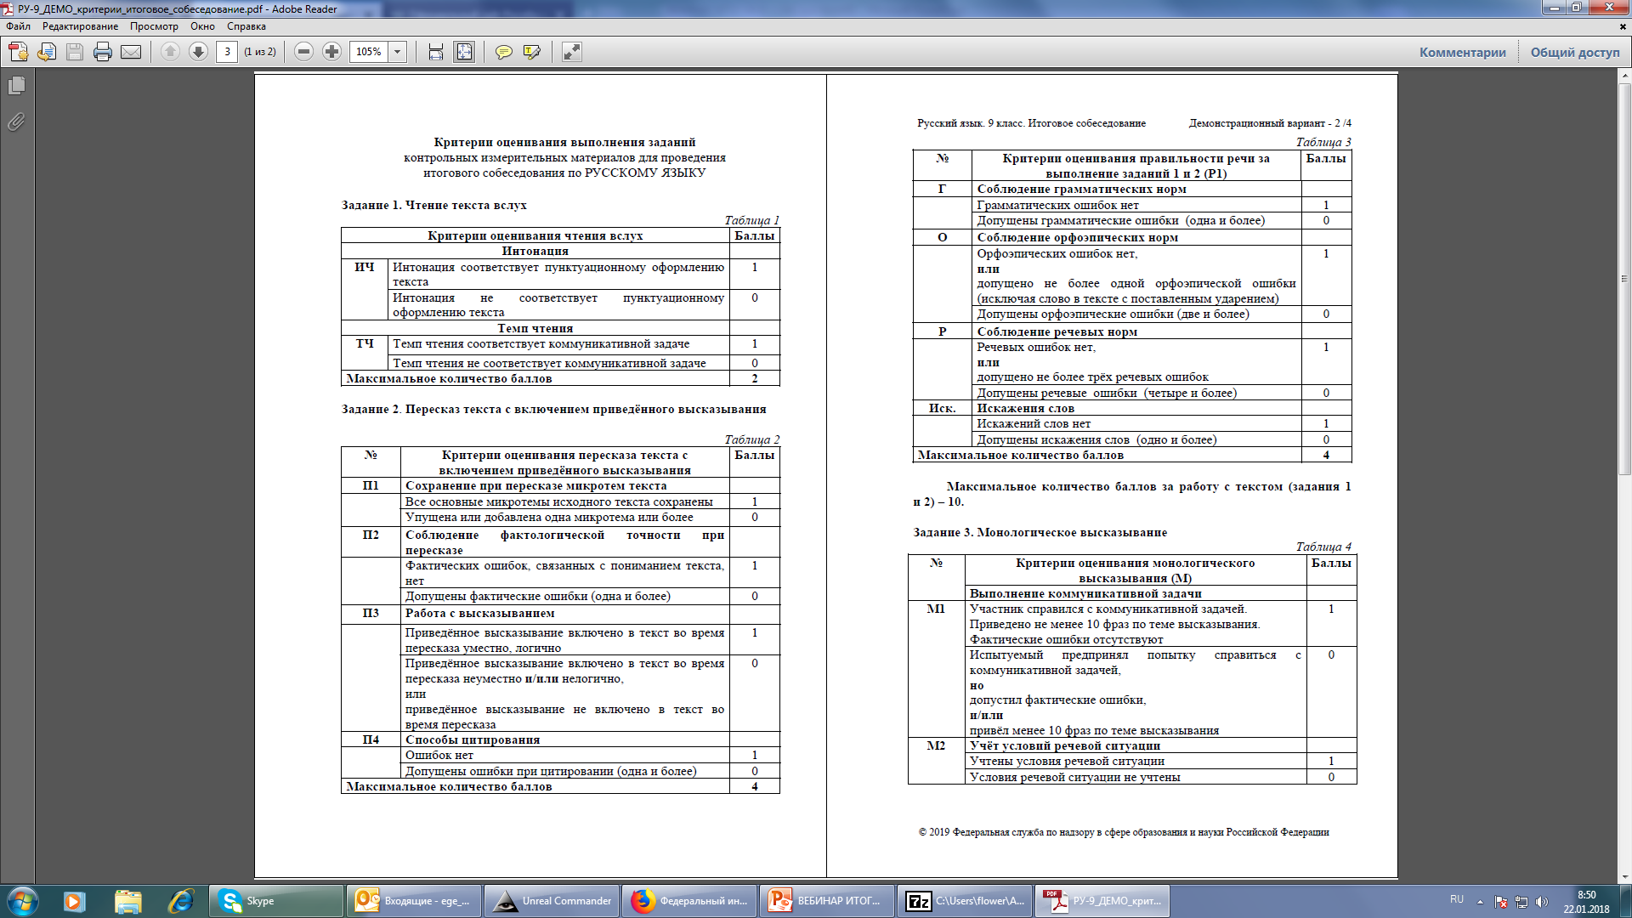
Материалы для проведения ИС
Текст для чтения, карточки с темами беседы на выбор и планами беседы
(для участников)
Карточки экзаменатора-собеседника по каждой теме беседы
(для экзаменатора-собеседника)
Критерии оценивания и комплект материалов для проведения ИС
(для эксперта)

Slide 9
Проведение ИС
Приглашаются в аудиторию в произвольном порядке.
Документ удостоверяющий личность.
Перед ответом – ФИО, номер варианта.
Перед ответом на каждое задание – номер задания
Участник ИС
Выдает задания.
Регулирует время выполнения каждого задания.
Задает вопросы (на основе карточки в КИМ или иные в контексте ответа обучающегося).
Переспрашивает, уточняет ответы обучающегося, чтобы избежать односложных ответов.
Экзаменатор-собеседник
Оценивает ответ обучающегося непосредственно в аудитории по ходу собеседования
Эксперт

Slide 10
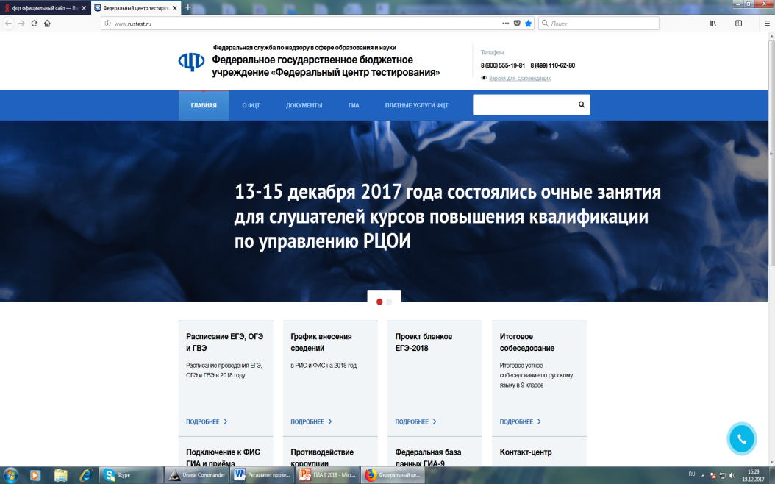
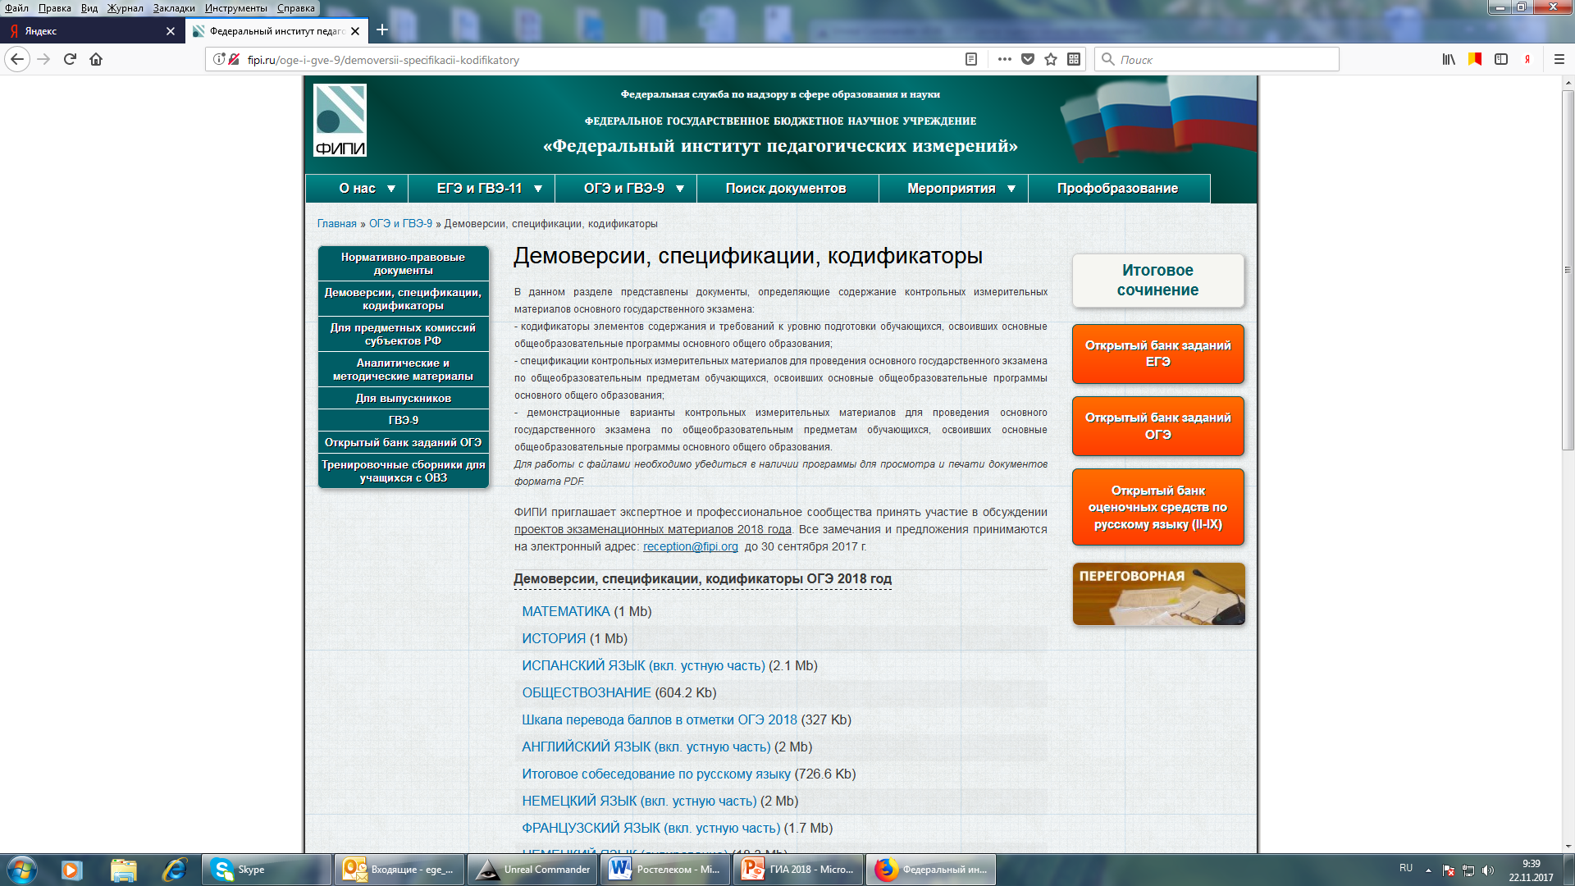
ГИА 9
Организационно-технологические аспекты
Содержательные аспекты

Slide 11
Контактная информация
г. Киров, ул. Спасская, 67
8(8332) 71-44-06
ege_coko@e-kirov.ru

